Slide 1

安全C编译器的形式化验证方法的研究和实现
导师：马殿富 教授
学生：陈志伟
学号：SY1406108

Slide 2
课题来源
民机专项“符合DO-178B/C的A级机载软件开发与认证技术研究”

Slide 3
内容提要
课题背景与意义
国内外研究现状
研究内容与拟采取的方案
关键技术及难点
进度安排
主要参考文献

Slide 4
课题背景与意义
随着计算机应用的飞速发展，软件已渗透到国民经济和国防建设的各个领域。安全攸关软件，如航空机载软件，作为各类安全关键系统的构成部分，其内部结构越来越复杂、应用环境越来越开放，这些因素使得人们更加关注其可信性问题。
TCG(trusted computing group)对可信的定义是：一个实体在实现预定目标时，若其行为总是符合预期，则该实体是可信的。一个软件若是可信的，则必然是正确的，能够如预期那样工作。

Slide 5
课题背景与意义
编译器作为软件开发过程中的关键工具，如果其不可信，则无法保证其所生成代码的可信性，非可信编译器在对程序代码进行编译的过程中，很可能篡改其原本语义，生成不安全的目标代码。
航空领域由于机载软件的安全性问题所造成的事故正在呈规模性上升趋势，如2010年，由于软件故障，导致美国海军的一架无人直升机发生系统故障，闯进华盛顿上空的禁飞区。
传统的编译器验证方法是大量的进行软件测试，但是软件测试难以达到完全覆盖，并不能充分地保证编译器的安全可信，同时，软件测试的验证方法日益受到复杂软件测试的正确性以及软件测试效率等问题的挑战。

Slide 6
课题背景与意义
近年来，形式化验证方法在编译器的可信性验证中得到了持续的关注。形式化验证方法可以从数学角度对编译器进行描述，对编译过程的语义和语言属性的等价性进行证明，能够充分地保证编译器可信性。
现有的形式化方法仍然存在许多问题：开发过程复杂，证明困难，开发成本高周期长，无法很好应对规模巨大的系统软件（如：编译器），本身不够成熟等。

Slide 7
内容提要
课题背景与意义
国内外研究现状
研究内容与拟采取的方案
关键技术及难点
进度安排
主要参考文献

Slide 8
国内外研究现状
软件测试是通过执行软件来判断软件是否具备所期望的性质,是可信软件开发中一个行之有效的、必不可少的、客观地评估软件可信性的方法。在高可信软件开发中, 软件测试的开销往往大于50%。
测试常用的有两种策略:动态测试和静态测试。对编译器的测试往往使用动态测试策略，动态测试可以被划分为白盒测试技术和黑盒测试技术两种。
白盒测试技术是基于对编译器内部结构的检查，即使用测试数据对程序的控制结构、数据流等逻辑进行检查。黑盒测试技术被用来测试编译器对编程语言声明和对用户的接口。
对于安全攸关系统，软件测试技术依旧面临着重大挑战。往往难以获得充分的数据来测试软件应付危险情况的能力，不能满足可靠安全性测试的需求。
测试方法

Slide 9
国内外研究现状
模型检测是一种自动形式化验证技术，用于对一个计算机系统的正确行为属性进行判断。
模型检测的基本方法是用一个状态迁移图M 来表示所要检测的系统的模型，并用模态/时序逻辑公式φ 来描述系统的正确行为属性，然后通过对模型状态空间穷举搜索来判断该公式是否能够在模型上被满足。
如果公式在模型上满足，即|M |= φ，则系统的正确性得到证实（verified）（即系统的所有状态都在正确行为属性集中）；否则，就表明系统中存在错误，即M |= ~φ，系统正确性被证伪（falsified）。
模型检测在实际中应用的主要瓶颈是状态爆炸问题（state‐explosion problem）。
模型检验方法

Slide 10
国内外研究现状
定理证明技术是将软件系统和性质都用逻辑方法来规约，通过基于公理和推理规则组成的形式系统，以如同数学中定理证明的方法来证明软件系统是否具备所期望的关键性质。
基于定理证明的形式化验证技术可以看作是以软件系统为公理获得其性质的证明过程。
编译器是一个符号转换程序, 因此可以为编译过程建立完整的数学模型, 利用这个模型方便地对编译过程正确性进行形式化证明。
定理证明的方法需要考虑采用哪一种逻辑系统、逻辑表示、定理证明器及如何得到可执行的编译器代码等问题。目前比较好的方式是使用编程和证明统一的逻辑框架, 如 Coq、Twelf、Isabelle 等。
定理证明方法

Slide 11
国内外研究现状
编译正确性可以用如下等式来表示：
encode(semantics_{source}(P)) = semantics_{target}(compile(P))
程序P可以使用不同的语义来解释，如操作语义、公理语义、指称语义等。
翻译确认是一种用于确认编译器或代码生成器的源和目标之间的语义等价性的形式化方法，它通过证明源代码和目标代码的语义等价性来证明编译器的正确性。
翻译确认方法需要构造一个确认器（validator），确认器在编译器每一次运行后形式化地证明生成的目标代码是源代码的一个正确翻译。
翻译确认方法

Slide 12
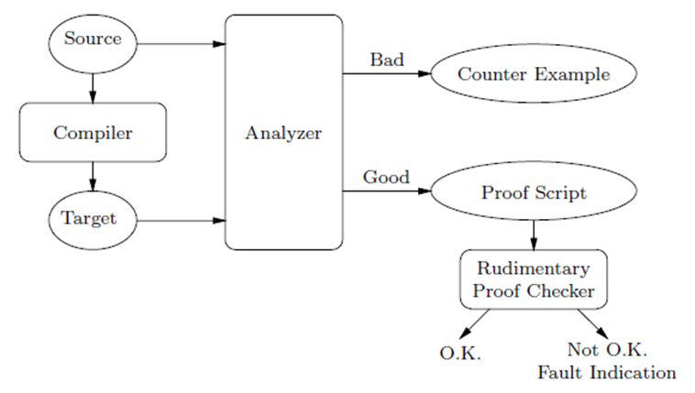
国内外研究现状
翻译确认的过程如下图：
分析器接收源程序和目标程序作为输入。如果分析器发现生成的目标程序正确的实现了源程序，它会产生一个详细的证明脚本。如果分析器无法建立源程序和目标程序之间的正确对应关系，它会产生一个反例。
翻译确认方法

Slide 13
内容提要
课题背景与意义
国内外研究现状
研究内容与拟采取的方案
关键技术及难点
进度安排
主要参考文献

Slide 14
研究内容与拟采取的方案
在安全攸关软件的开发中，编译器作为软件开发过程中的关键工具，实现把系统的源代码编译成目标代码的过程，其是否具备安全、可信的性质，是软件能否达到A级开发标准的重要因素。
本课题的研究目标是构建一个可以实现对编译器建模及形式化验证的工具，该工具可以对编译前后的源代码和目标代码进行变换和推导，验证其语义是否保持一致，从而得出编译器是否安全可信。
研究目标

Slide 15
研究内容与拟采取的方案
本文拟进行如下几个方面的研究：
1）形式化验证工具系统整体框架设计；
2）开发由单条安全C文法结构生成的目标代码的形式化验证算法；
3）研究从单条安全C文法结构到整个程序的目标代码的综合方法；
4）形式化验证工具证明策略库的构建与使用；
5）形式化验证工具用户交互界面的研究与改进。
主要研究内容

Slide 16
研究内容与拟采取的方案
开发大量基础证明策略构建验证工具的基本证明策略库。
设计证明策略选择算法推动程序证明，减少用户的交互证明。
证明策略库的构建与使用

Slide 17
研究内容与拟采取的方案
加入证明策略智能提示功能，为用户交互证明时提供证明帮助和引导，降低用户交互难度。
自动精简证明序列，删除冗余证明项，提取程序形式化功能描述。
用户交互界面的研究与改进

Slide 18
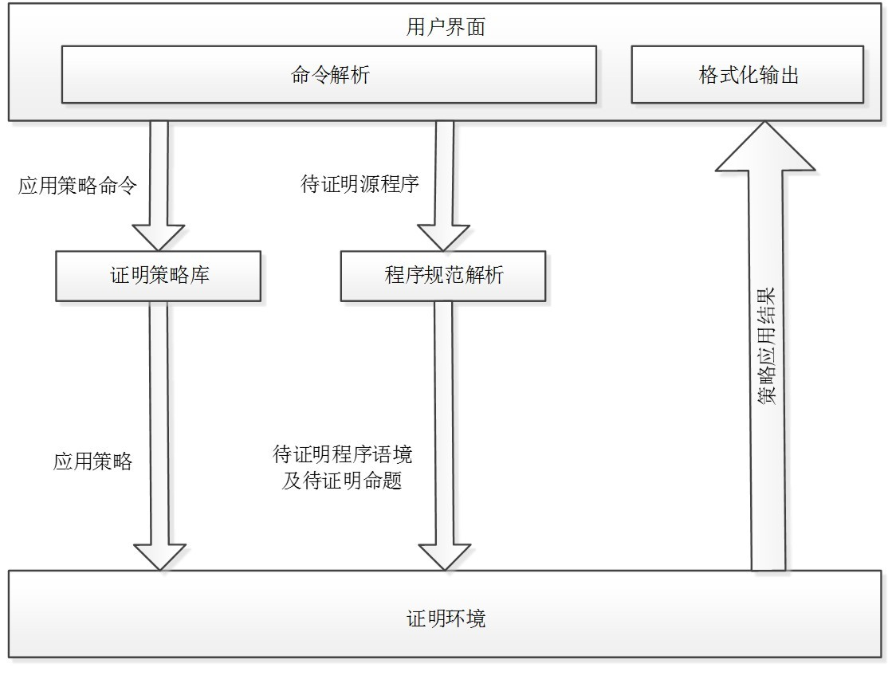
研究内容与拟采取的方案
证明策略库根据证明策略选 择算法和用户的交互命令推 动证明过程
证明环境用于构造和修改证 明的数据结构、证明语境，生 成证明序列
程序规范解析将用规范形式 语言描述的程序转化为计算 机可读的语法树，为程序构 造证明环境
用户界面辅助用户交互证明
形式化验证工具的设计与实现

Slide 19
内容提要
课题背景与意义
国内外研究现状
研究内容与拟采取的方案
关键技术及难点
进度安排
主要参考文献

Slide 20
关键技术与难点
本课题为程序结构提出了一套语境代换公理和推导规则：
并置规则 ω(x'n){ R1; R2 } = ω(x'n){ R1 }{ R2 }
赋值公理 ω(x'n, y'n){ y = f(x, y); R }
= y'(n+1) = f(x, y) [x/x'n, y/y'n] ∧ ω(x'(n), y'(n+1)){ R }
条件规则 ω(x'n){ if Q then R1 else R2 end }
= Q[x/x'n] → ω(x'n){ R1 } ∧ ¬Q[x/x'n] → ω(x'n){ R2 }
循环规则 ω(x'n){ while Q do R end } = ω(x'n){ if Q then R end }{ while Q do R end }
Q的终止条件以及用限定归纳法求逻辑公式
其中，ω是语境 ， x'n是程序参数
基于语境的形式公理系统

Slide 21
关键技术与难点
为用户提供证明过程的初始证明步骤。
引导用户发现递推式规则和循环终止条件，从而推动证明的进行。
如何引导用户发现递推式和发现终止条件及尽可能减少用户交互是研究的难点。
使用限定数学归纳法代替循环不变式的构造

Slide 22
关键技术与难点
推动程序证明过程的基础
提供智能证明策略提示的基础
如何确保算法的正确性和高效性是研究的一个难点
设计证明策略选择算法

Slide 23
内容提要
课题背景与意义
国内外研究现状
研究内容与拟采取的方案
关键技术及难点
进度安排
主要参考文献

Slide 24
进度安排
2015年12月－2016年01月 研究相关资料和技术
2016年02月－2016年03月 技术尝试，概要设计
2016年04月－2016年05月 详细设计，撰写小论文
2016年06月－2016年09月 编码实现，测试分析
2016年10月－2016年12月 整理资料，撰写毕业论文

Slide 25
内容提要
课题背景与意义
国内外研究现状
研究内容与拟采取的方案
关键技术及难点
进度安排
主要参考文献

Slide 26
主要参考文献
[1] A.S.Boujanvah, K.Salehf. Compiler test case generation methods: a survey and assessment. Information and Software Technology, 39 -1997, 617-625.
[2] Clarke E M, Grumber O, Peled D. Model Checking[M]. Cambridge: MIT Press, 1999.
[3] Baier C, Katoen J P. Principles of Model Checking[M]. Cambridge: MIT Press, 2008.
[4] Lin Huimin, Zhang Wenhui. Model checking: Theories, techniques and applications[J]. Acta Electronica Sinica, 2002, 30(12): 1907-1912.
[5] Clarke E M, Emerson E A, Sistla A P. Automatic verification of finite state concurrent system using temporal logic specifications[A]. 10th Annual ACM Symposium on Principle of Programming Languages[C]. New York: ACM Press, 1983, 117-126.
[6] M Y Vardi, P Wolper. An automata – theoretic approach to automatic program verification[A]. 1st IEEE Symposium on Logic in Computer Science[C]. Los Alamitos: IEEE Computer Society, 1986, 322-331.
[7] E AIIen Emerson, Chin-Laung Lei. Efficient modeI checking in fragments of the propositional Mu-CaIcuIus[A]. 1st IEEE Symposium on Logic in Computer Science[C]. Los Alamitos：IEEE Computer Society, 1986, 267 - 278.

Slide 27
主要参考文献
[8] Colin Stirling, David Walker. LocaI model checking in the modaI Mu-Calculus[A]. Lecture Notes in Computer Science 351 - 3rd International Joint Conference on Theory and Practice of Software Development[C]. Berlin: Springer-Verlag, 1989, 369 - 383.
[9] Clarke E M． My 27-year quest to overcome the state explosion problem ［C］ //Proc of the 24th Annual IEEE Symp on Logic in Computer Science(LICS’09). Piscataway, NJ: IEEE, 2009: No, 3.
[10] Cousot P, Cousot R, Mauborgne L. Theories, solvers and static analysis by abstract interpretation[J]. Journal of the ACM (JACM), 2012, 59(６): 1-56.
[11] Li Mengjun, Li Zhoujun, Chen Huowang. Program verification techniques based on abstract interpretation theory[J]. Journal of Software, 2008, 19(1): 17-26.
[12] Clarke E, Grumberg O, Jha S, et al. Counterexample-guided abstraction refinement for symbolic model checking[J]. Journal of the ACM, 2003, 50(5): 752-794.
[13] Hoare C A R. An axiomatic basis for computer programming[J]. Communications of the ACM, 1969, 12: 576-580.
[14] Floyd R W. Assigning meanings to programs[C]//Proceedings of Symposium on Applied Mathematics, 1967, 19-31.

Slide 28
主要参考文献
[15] Magill S, Nanevski A, Clarke E, et al. Inferring invariants in separation logic for imperative list-processing programs[C]//Proc of the 3rd Workshop on Semantics, Program Analysis and Computing Environments for Memory Management (SPACE 2006), Charleston, 2006: 47-60.
[16] Ireland A. Towards automatic assertion refinement for separation logic[C]//Proc of the ASE 2006. [S.l.]: IEEE Computer Society, 2006: 309-312.
[17] Schürmann C. The Twelf proof assistant[M]//Theorem Proving in Higher Order Logics. Springer Berlin Heidelberg, 2009: 79-83.
[18] Huet, Gérard, Gilles Kahn, and Christine Paulin-Mohring. "The Coq Proof Assistant A Tutorial." Rapport Technique 178 (1997).
[19] Paulson, Lawrence C., and Markus Wenzel. Isabelle/HOL: a proof assistant for higher-order logic. Vol. 2283. Springer, 2002.
[20] Charles N. Fischer, Ronald K. Cytron, Richard J. LeBlanc, Jr. 编译器构造. 北京: 清华大学出版社, 2012: 7~10.
[21] McCarthy J, Painter J. Correctness of a compiler for arithmetical expressions[C]//Mathematical Aspects of Computer Science 19: Proc of Symposia in Applied Mathematics, 1967: 33−41.

Slide 29
谢谢大家！
请老师批评指导！

